Slide 1










Августовка
организационно-методический семинар
отделения по естественнонаучным дисциплинам
краевого учебно-методического объединения
биология, география, химия
Горбатова Ольга Николаевна, заведующий кафедрой естественно-научного образования
КАУ ДПО «АИРО имени А.М. Топорова»,
канд. пед. наук, доцент, руководитель отделения по естественнонаучным дисциплинам краевого УМО
27 августа 2025 г.
10:00

Slide 2

Можно задать вопрос:
страница отделения по ЕНД КУМО на сайте АИРО, рубрика «Задать вопрос руководителю»
чат «Точка роста. Алтайский край» https://sferum.ru/?p=messages&join=UQxZJstsEWvWuzndhWn/Jus38M7zg0V4j2k=
электронная почта: gon@iro22.ru

Slide 3
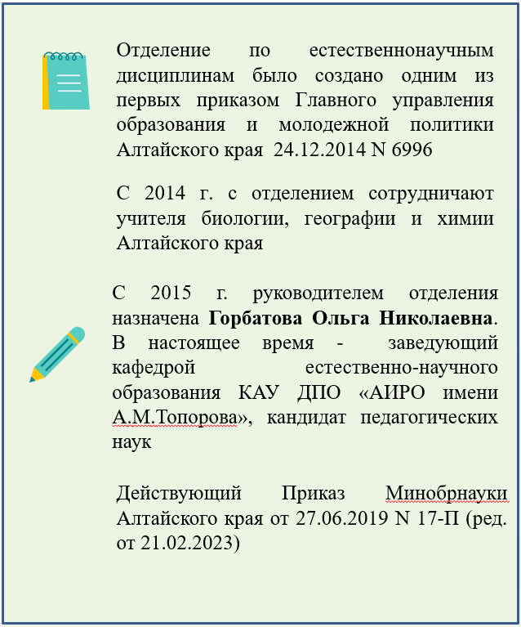
Члены отделения могут
вносить в органы государственной власти предложения по вопросам государственной политики и нормативного правового регулирования в сфере образования, содержания образования, кадрового, учебно-методического и материально-технического обеспечения образовательной деятельности
участвовать в выработке решений органов государственной власти по вопросам деятельности системы общего образования
участвовать в подготовке проектов нормативных правовых актов и иных документов по вопросам образования
оказывать информационные, консультационные и экспертные услуги в сфере своей деятельности
15.01.2024)
В 2025 г. создан видеоролик о работе отделения

Slide 4
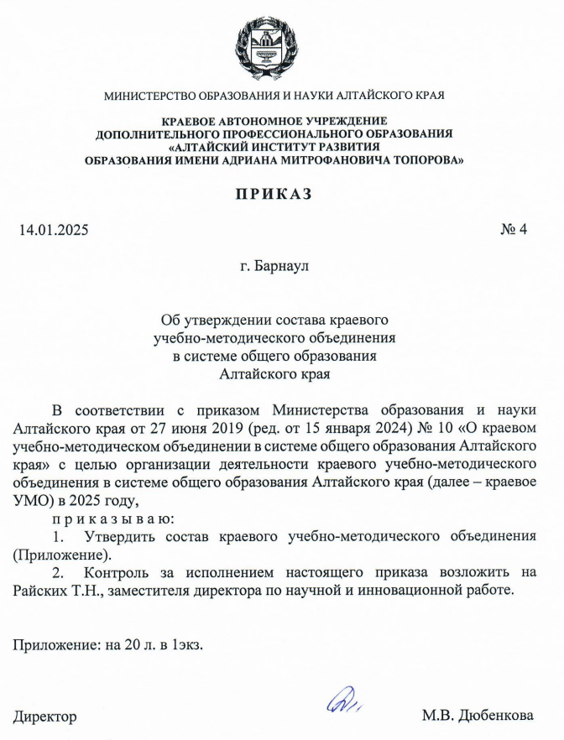
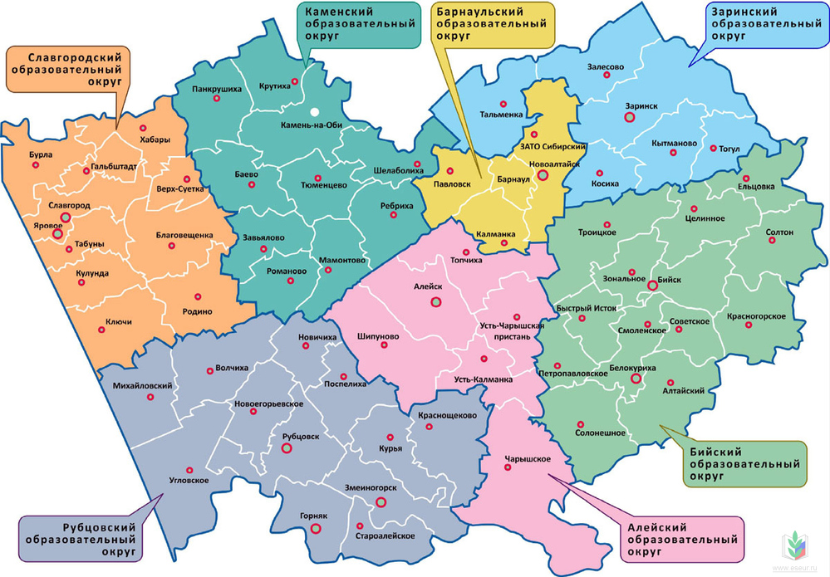
От каждого образовательного округа в состав отделения входят два человека
Также в состав отделения входят сотрудники кафедры естественно-научного образования и председатели краевых предметных комиссий по ГИА
Состав отделения ежегодно утверждается приказом АИРО

Slide 5
СОСТАВ
отделения по ЕНД краевого УМО на 2025–2026 учебный год
 | ФИО | Должность в отделении | Должность и место работы
 | Горбатова Ольга Николаевна | Руководитель отделения | Заведующий кафедрой естественно-научного образования КАУ ДПО «АИРО имени А.М. Топорова»
 | Сачкова Ирина Анатольевна | Заместитель руководителя | Учитель химии МБОУ «СОШ № 3», г. Бийск
 | Панкратова Светлана Владимировна | Заместитель руководителя | Учитель биологии МБОУ «СОШ №55», г. Барнаул.
 | Колткова Лариса Григорьевна | Заместитель руководителя | Учитель географии МАОУ «СОШ № 132» им. Н.М. Малахова г. Барнаула
 | Стукалова Ирина Николаевна | Выбывает из состава
 | Маркин Вадим Иванович | Член отделения | Доцент кафедры органической химии ФГБОУ ВО «Алтайский государственный университет», председатель краевой предметной комиссии государственной итоговой аттестации по химии
 | Шапетько Елена Васильевна | Член отделения | Доцент кафедры зоологии и физиологии ФГБОУ ВО «Алтайский государственный университет», председатель краевой предметной комиссии государственной итоговой аттестации по биологии, член предметного жюри регионального этапа Всероссийской олимпиады школьников по биологии
 | Отто Ольга Витальевна | Член отделения | Доцент кафедры природопользования и геоэкологии ФГБОУ ВО «Алтайский государственный университет»
 | Слажнева Светлана Сергеевна | Член отделения | Доцент кафедры природопользования и геоэкологии ФГБОУ ВО «Алтайский государственный университет», председатель краевой предметной комиссии государственной итоговой аттестации по географии
 | Леенсон Ирина Валерьевна | Руководитель Барнаульского образовательного округа по ЕНД | Учитель географии «Павловская СОШ» Павловского района, руководитель ММО учителей географии
 | Аверина-Куценко Елена Владимировна | Заместитель руководителя Барнаульского образовательного округа по ЕНД | Учитель географии МБОУ «Лицей № 86» г. Барнаула

Slide 6
СОСТАВ
отделения по ЕНД краевого УМО на 2025–2026 учебный год
Шалофастова Елена Владимировна | Руководитель Заринского образовательного округа по ЕНД | Учитель географии и химии МКОУ «Ларичихинская СОШ» Тальменского района, руководитель ММО учителей географии Тальменского района
Фатуева Юлия Ивановна | Заместитель руководителя Заринского образовательного округа по ЕНД | Учитель географии МБОУ «СОШ № 2» г. Заринска
Чепрасова Людмила Владимировна | Руководитель Бийского образовательного округа по ЕНД | Учитель химии и биологии МБОУ «Первомайская СОШ» cheprasowa.mila@yandex.ru
Лопатина Наталья Витальевна | Заместитель руководителя Бийского образовательного округа по ЕНД | Учитель биологии МБОУ «Гимназия 11» г. Бийска natali.lopatina.80@mail.ru
Царицына Елена Ильинична | Руководитель Алейского образовательного округа по ЕНД | Учитель биологии МКОУ Топчихинская СОШ № 1 им. Героя России Д. Ерофеева Топчихинского района; Руководитель муниципального УМО учителей ЕНД Топчихинского района
Табатадзе Елена Владимировна | Заместитель руководителя Алейского образовательного округа по ЕНД | Учитель химии МКОУ Топчихинская СОШ № 1 им. Героя России Д. Ерофеева Топчихинского района
Николаенко Екатерина Петровна | Руководитель Каменского образовательного округа по ЕНД | Учитель биологии и химии МБОУ «СОШ № 1» г. Камень-на Оби
Жесткова Ольга Владимировна | Заместитель руководителя Каменского образовательного округа по ЕНД | учитель географии МБОУ «Луговская СОШ», руководитель ШМО научно-естественного цикла
Копать Валентина Николаевна | Руководитель Славгородского образовательного округа по ЕНД | Учитель географии МБОУ «Хабарская СОШ № 1» Хабарский район, руководитель Славгородского образовательного округа по ЕНД
Храмова Наталья Григорьевна | Заместитель руководителя Славгородского образовательного округа по ЕНД | Учитель географии Плесо-Курьинская ООШ филиал МБОУ «Хабарская СОШ № 2»
Ветлугина Любовь Ивановна | Руководитель Рубцовского образовательного округа по ЕНД | Учитель биологии и химии МБОУ «Барановская СОШ», руководитель ММО учителей биологии и химии Змеиногорского района
 | Заместитель руководителя Рубцовского образовательного округа по ЕНД

Slide 7
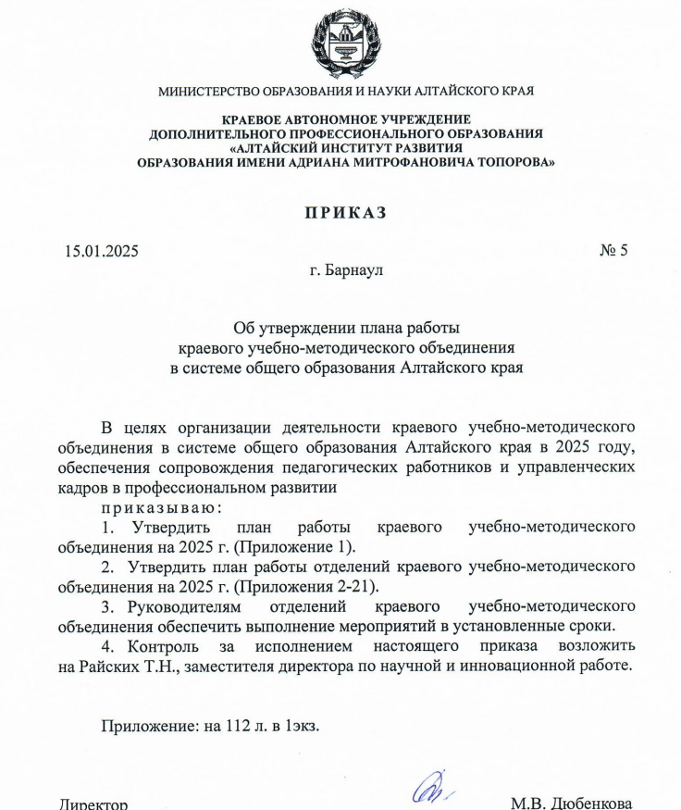
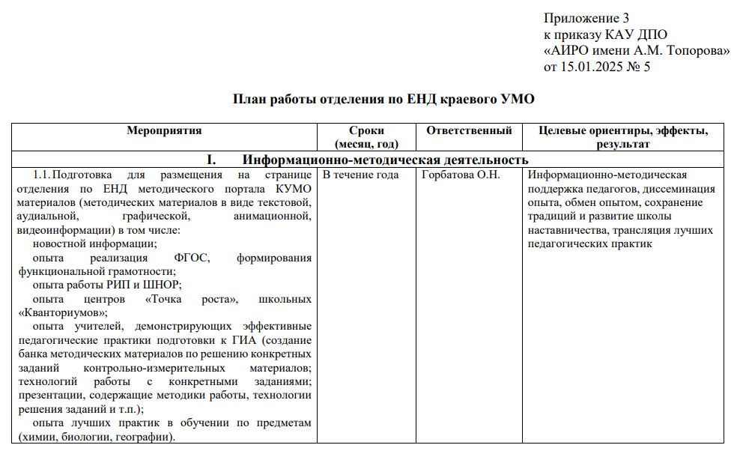
В январе каждого года разрабатывается и утверждается план работы КУМО, структурной частью которого является и план работы отделения по ЕНД
Разделы планов: информационно-методическая деятельность, организационно-методическая деятельность, экспертная, консультационная, организационно-управленческая деятельность
При составлении планов работы ММО, округов
прошу использовать краевой план

Slide 8
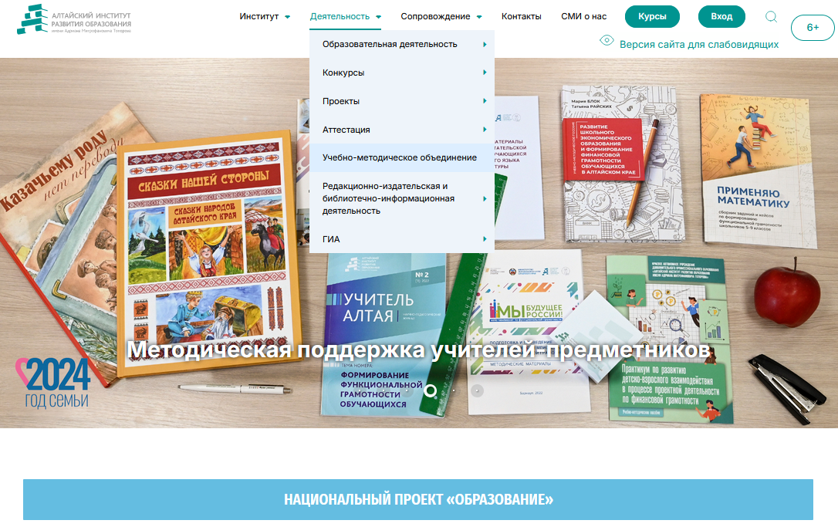

Slide 9
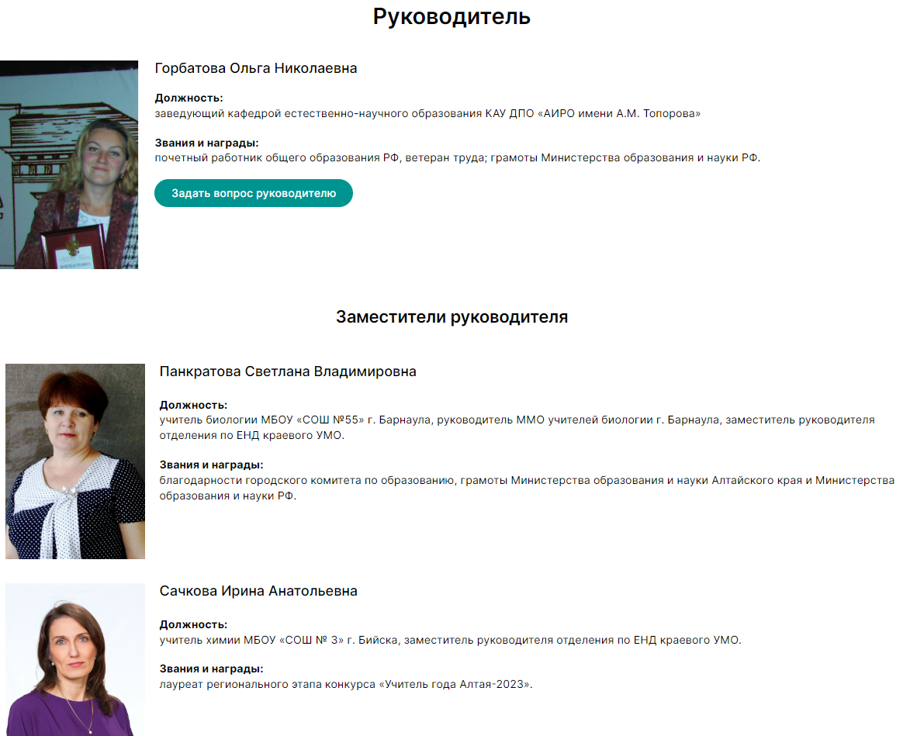
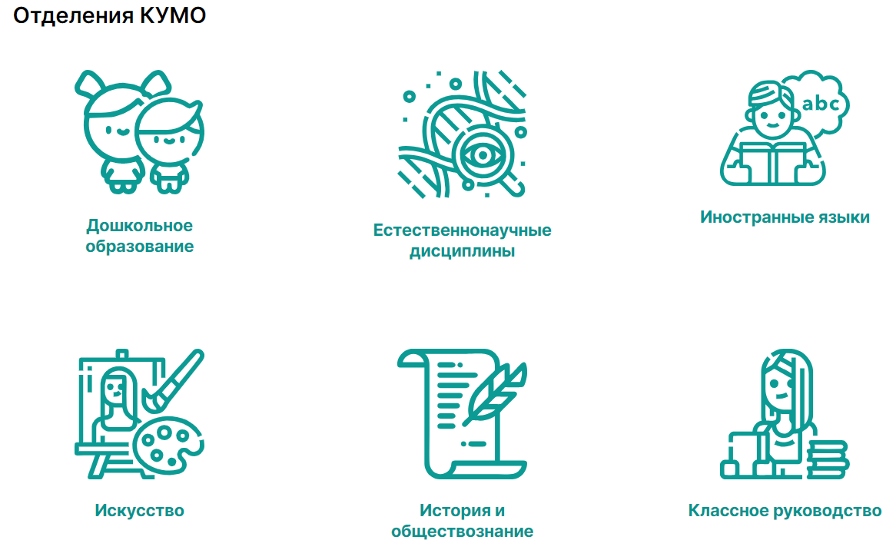
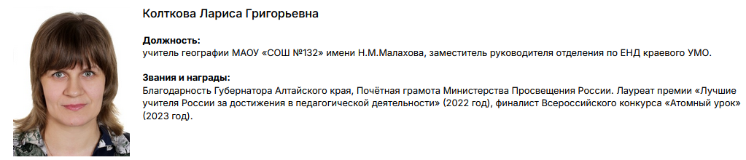
https://iro22.ru/kumo/natural-sciences/

Slide 10
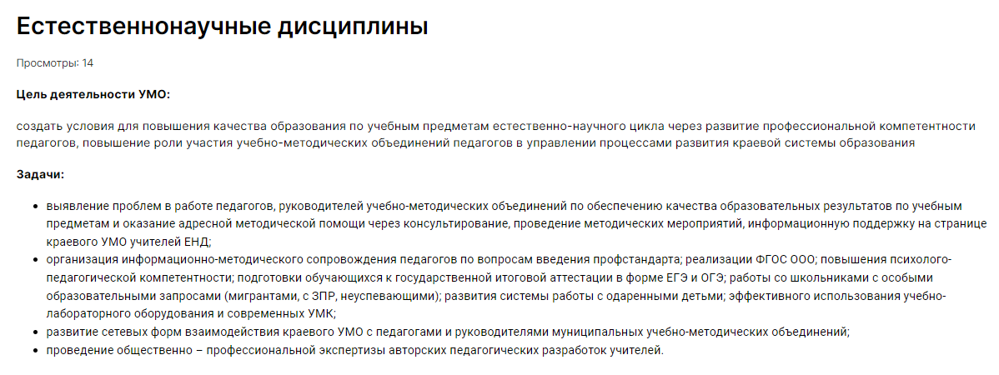
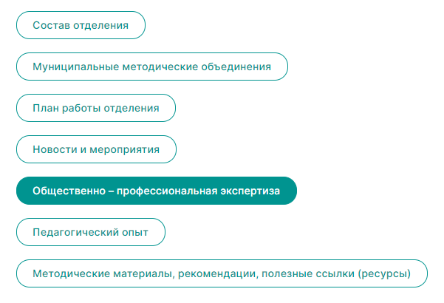
В 2024 г. - 1125
В марте 2025 г. - 1862
В августе 2025 г. - 2165
согласовываем
обновляем
наполняем
участвуем
распространяем
наполняем, применяем!!!

Slide 11
Муниципальные методические объединения
№ | Район | География | Химия | Биология
1 | Алейский | http://komitet-als.ucoz.ru/index/mo_uchitelej_edn/0-180
2 | Алтайский | http://komaltobr.ru/mo-uchiteley/geografiya/ | http://komaltobr.ru/mo-uchiteley/biologiya-i-himiya/ | http://komaltobr.ru/mo-uchiteley/biologiya-i-himiya/
3 | Баевский | http://baevoobr.edu22.info/metodicheskaya-sluzhba/rmo/rmo-uchiteley-geografii-biologii-himii/
4 | Бийский | http://bsk.edu22.info/index.php/component/content/article/41-2012-01-25-09-38-54/6613-2016-05-10-03-06-44 - план на 2017-2018 | http://bsk.edu22.info/index.php/component/content/article/41-2012-01-25-09-38-54/552-2015-09-28-02-43-27 | http://bsk.edu22.info/index.php/component/content/article/41-2012-01-25-09-38-54/621-2015-12-21-07-16-24
 |  | https://br-rmo-geo.nethouse.ru (сайт учителей химии, биологии и географии Бийского района)
Прошу руководителей округов до 30 сентября направить мне информацию о руководителях ММО по предметам. Собрать с этих руководителей планы работы ММО на учебный год. Прислать мне план работы округа с приложенными к нему планами работы ММО по предметам. Провести совещание с руководителями ММО по предметам и мне сообщить дату, прислать новость для сайта.

Slide 12
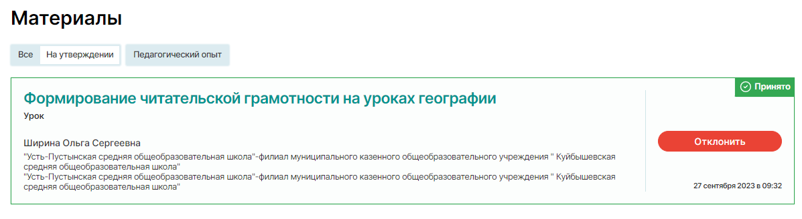
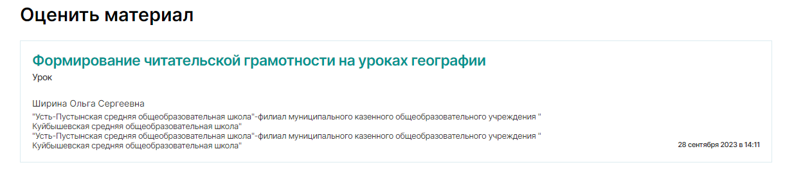

Slide 13
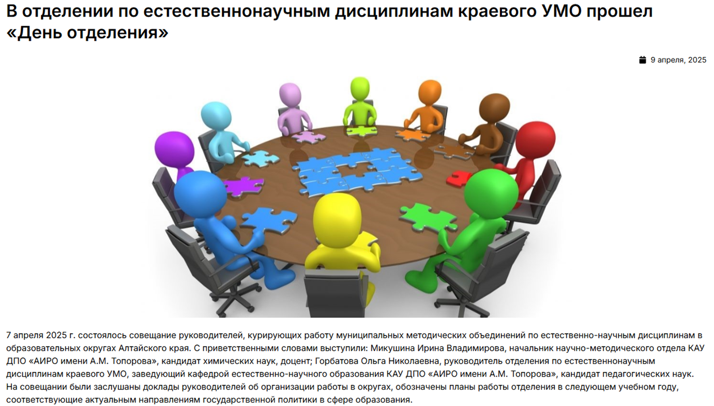
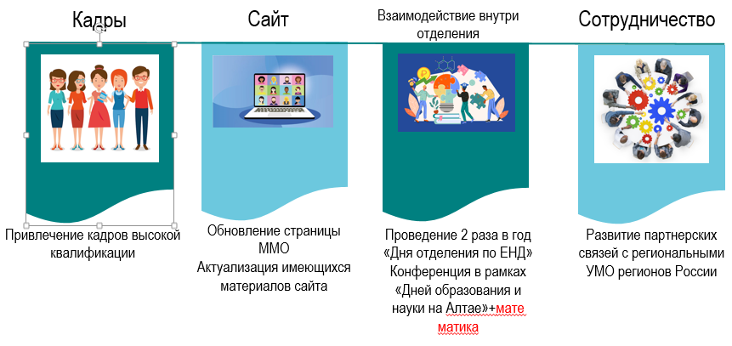
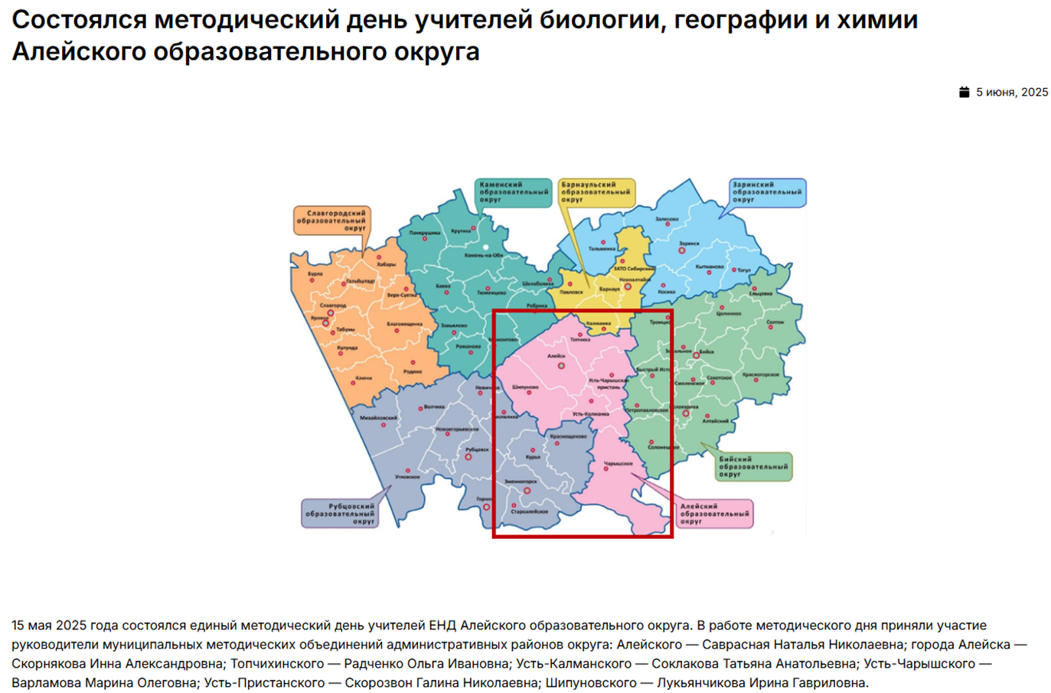
Приоритетные задачи развития отделения
Видение отделения - динамично развивающееся, конкурентоспособное образовательное, научное подразделение, имеющее партнерские связи с образовательными организациями и научными центрами регионов России и зарубежных стран, обеспечивающее высокий уровень подготовки педагогических кадров, занимающее лидирующие позиции на региональном рынке образовательных услуг

Slide 14
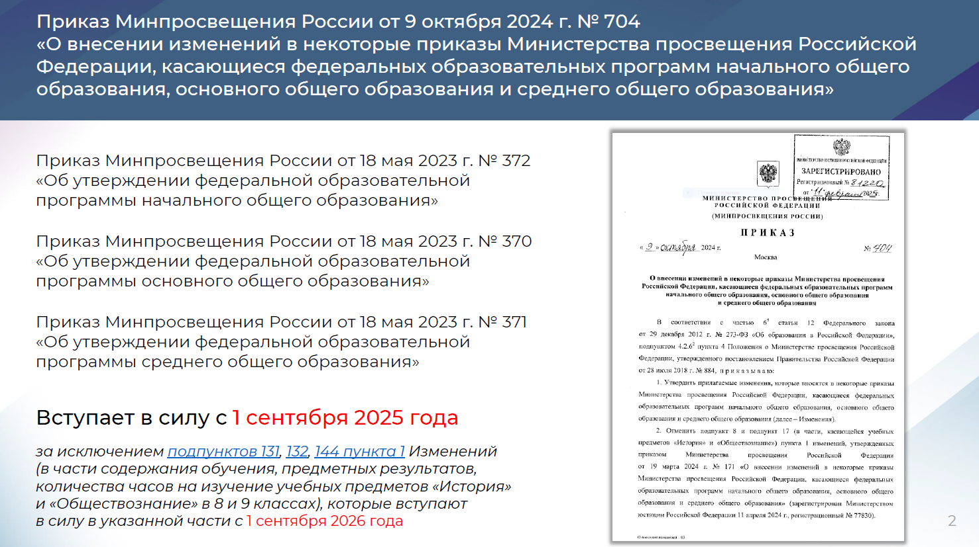


Slide 15
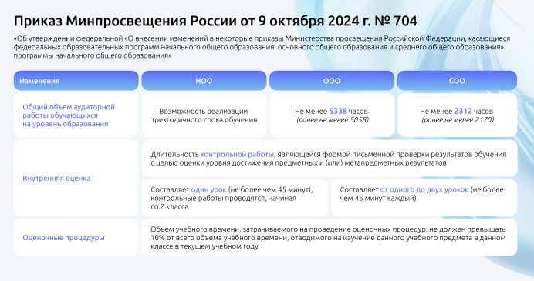
В том числе ВПР

Slide 16
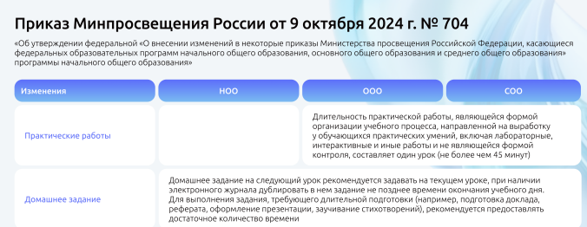

Slide 17
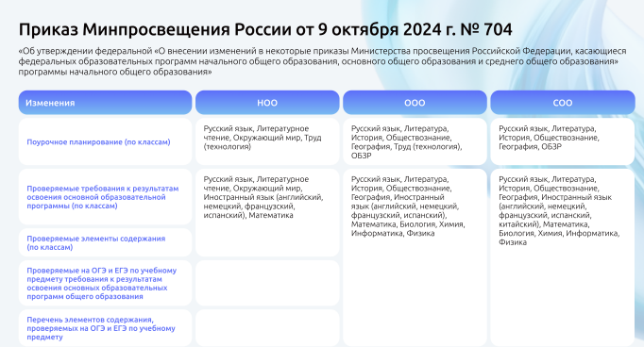
Для предметов непосредственного применения

Slide 18
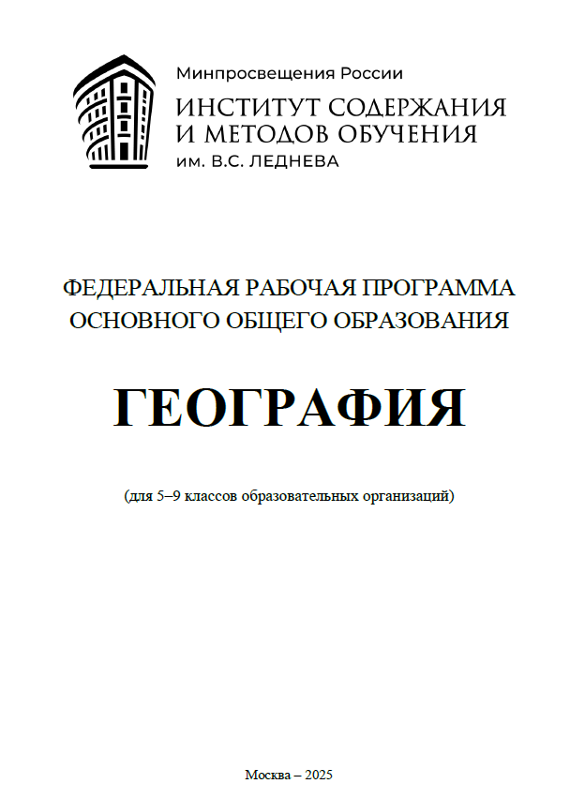
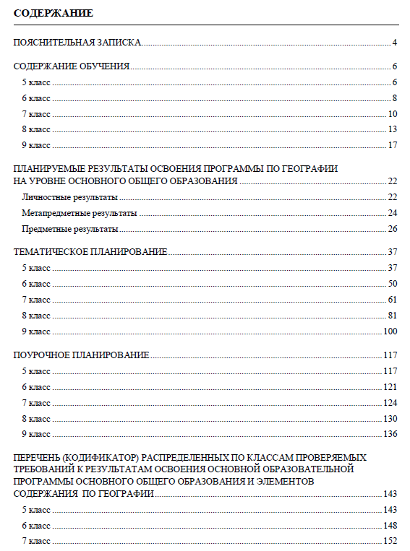
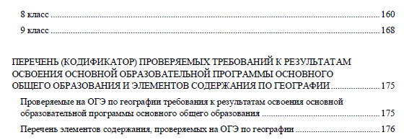
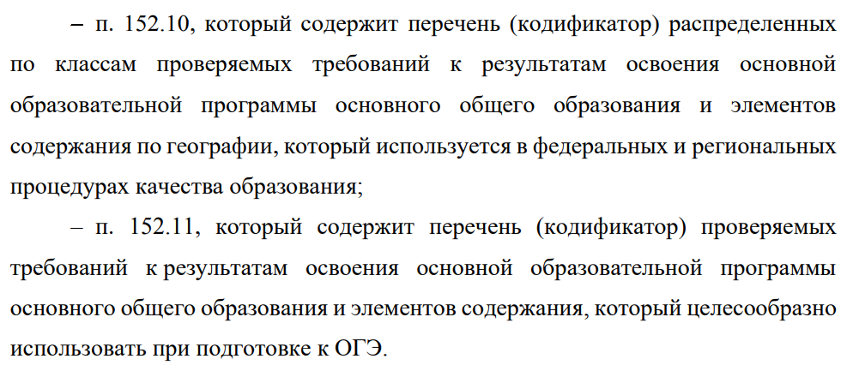
В 2025 г. во все ФРП внесены изменения в соответствии с Приказом № 704
В целом за уровень ООО
По классам

Slide 19
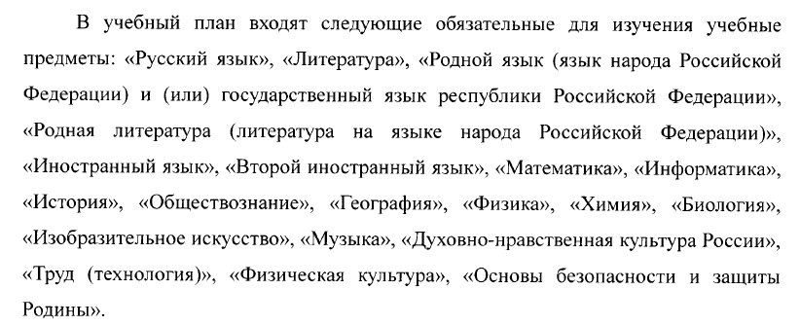
Приказ Министерства просвещения Российской Федерации № 467 от 18.06.2025 "О внесении изменений в некоторые приказы Министерства образования и науки Российской Федерации и Министерства просвещения Российской Федерации, касающиеся федеральных государственных образовательных стандартов начального общего и основного общего образования"
В разработанные к учебному 2025-2026 году рабочие программы не вносить изменения: не менять формулировку «предметная область» на «учебный предмет». А вот в программах 2026-2027 г. такие изменения должны быть осуществлены.

Slide 20

В Москве обсудили проект нового ФГОС среднего общего образования
В июле 2025 г. на базе Института содержания и методов обучения имени В.С. Леднева прошло заседание экспертного совета под руководством замминистра просвещения РФ Ольги Колударовой.
Работа Минпросвещения России с экспертным сообществом ведётся с целью обновить содержание образования в новых геополитических условиях и обеспечить качество общего образования в 10–11-х классах с учётом необходимости развития технологического суверенитета страны. Прежний федеральный государственный стандарт среднего общего образования был принят в 2012 году.
Предполагается, что ФГОС СОО вступит в силу с 1 сентября 2026 года.

Slide 21
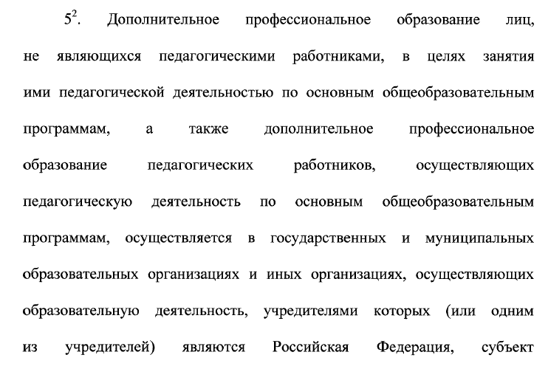
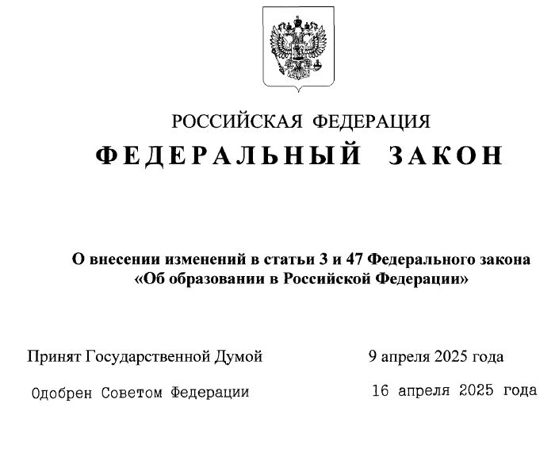
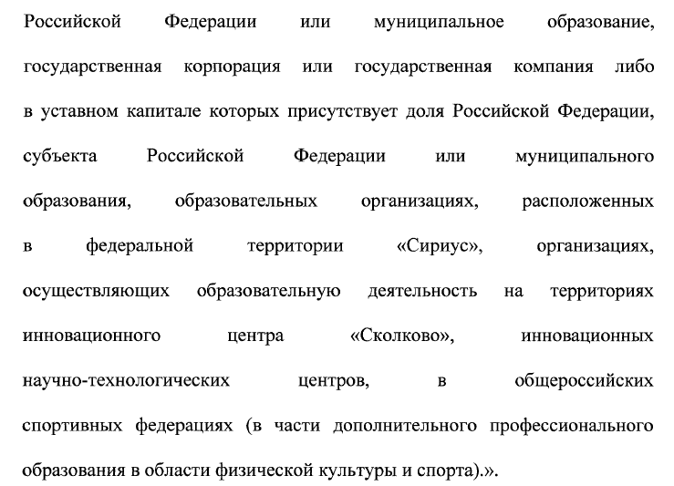
Учимся в АИРО!!!

Slide 22
График
курсов повышения квалификации в рамках государственной услуги
«Реализация дополнительных профессиональных программ повышения квалификации»
на 2 полугодие 2025 года (бюджет)
(кафедра естественно-научного образования)
№ | Целевая группа | Сроки обучения | Форма обучения | Тема программ повышения квалификации | Кол-во часов | Округ | Кол-во чел.
1 | Учителя биологии, географии, физики и химии общеобразовательных организаций, работающие / планирующие работать в агротехнологических классах | 19.09.2025-2.10.2025 Заочная часть 19-20.09.2025 Очная часть с применением ДОТ 22-25.09.2025 Заочная часть 26 09-1.10.2025 Очная часть 2.10.2025 | Очно-заочная | Организационно-методические аспекты обучения школьников в агротехнологических классах | 36 | Все | 25
2 | Учителя географии общеобразовательных организаций, реализующие или планирующие реализовывать рабочие программы по предмету углубленного уровня | 2-10.10.2025 Заочная часть 2.10.2025 Очная часть с применением ДОТ 3.10.2025 Заочная часть 4.10.2025 Очная часть 6.10.2025 Заочная часть 7-10.10.2025 | Очно-заочная | Содержание и организация обучения географии на углубленном уровне в условиях реализации ФГОС СОО | 24 | Все | 25
3 | Учителя химии общеобразовательных организаций, реализующие или планирующие реализовывать рабочие программы по предмету углубленного уровня | 2-10.10.2025 Заочная часть 2.10.2025 Очная часть с применением ДОТ 3.10.2025 Заочная часть 4.10.2025 Очная часть 6.10.2025 Заочная часть 7-10.10.2025 | Очно-заочная | Содержание и реализация ФРП по химии для углубленного уровня | 24 | Все | 25

Slide 23
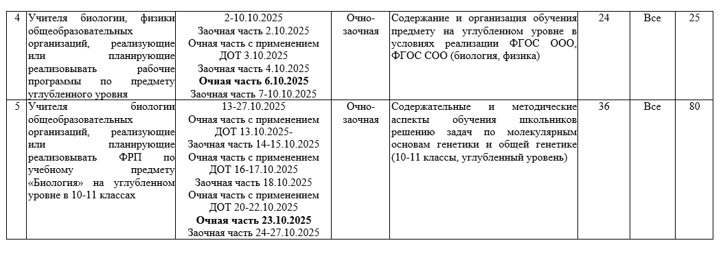
График
курсов повышения квалификации в рамках государственной услуги
«Реализация дополнительных профессиональных программ повышения квалификации»
на 2 полугодие 2025 года (бюджет)
(кафедра естественно-научного образования)

Slide 24
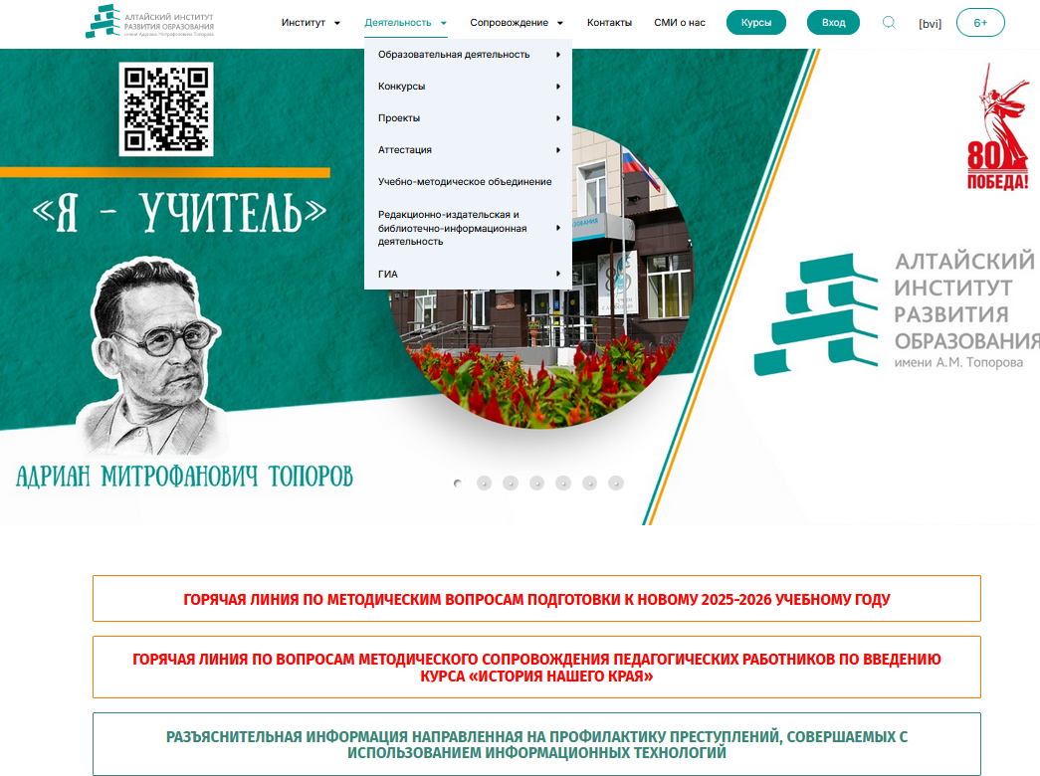
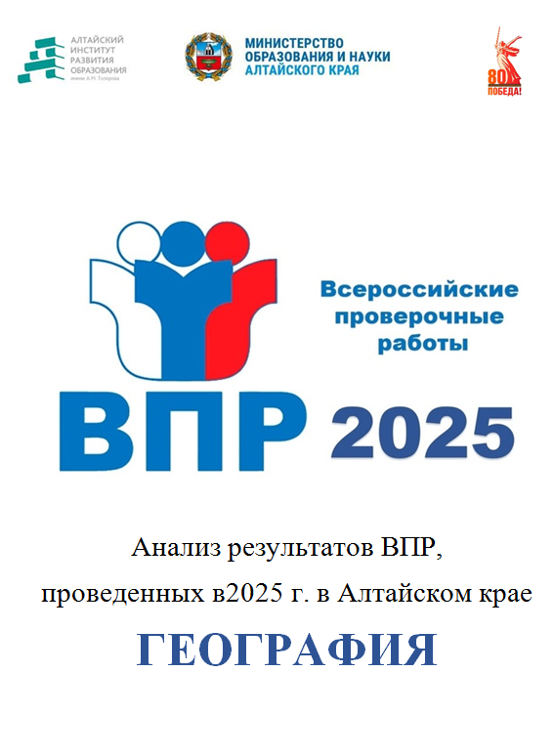
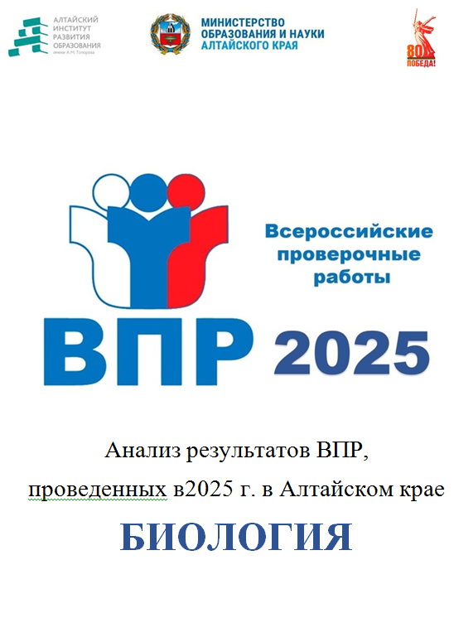
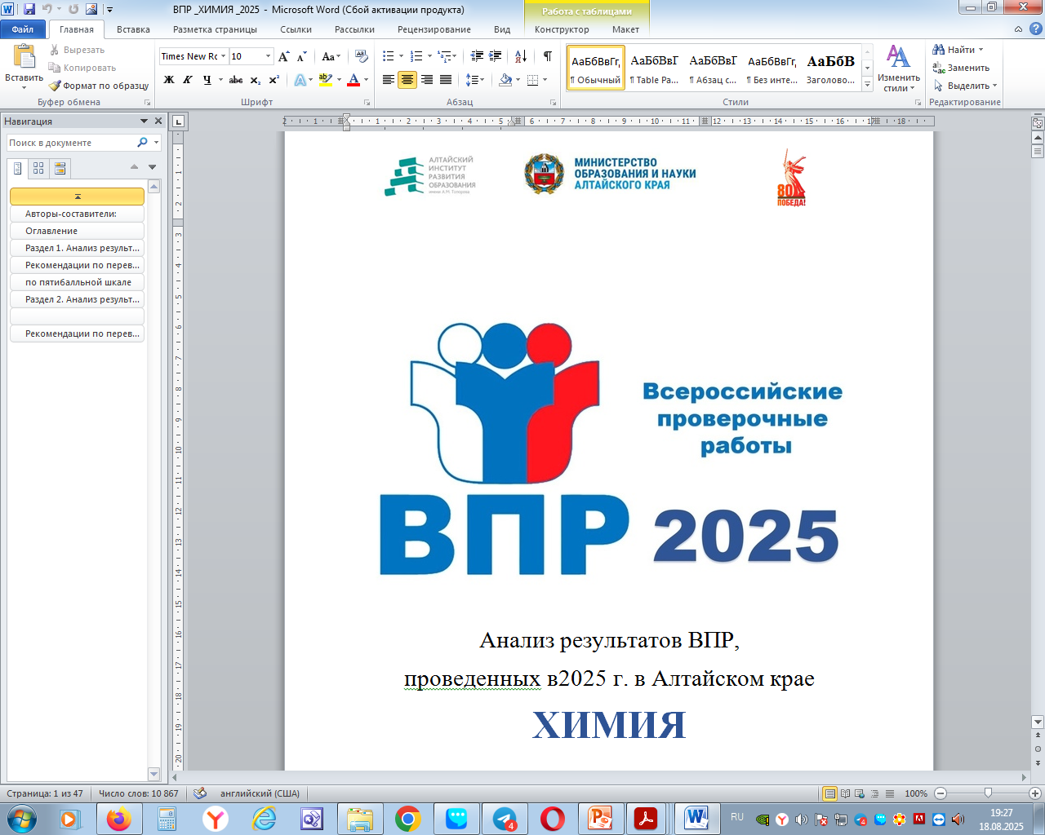
Результаты оценочных процедур 2025 г.
Подготовлены отчеты по результатам ГИА (ОГЭ+ЕГЭ)
В сентябре буду размещены
в разделе сайта «Издания АИРО»
По словам Г.С, Ковалевой, работа по функциональной грамотности в 2025-2026 у.г. будет вестись по двум направлениям:
- подведение итогов и внедрение результатов пятилетнего проекта Минпросвещения РФ «Формирование и оценка функциональной грамотности обучающихся» и
- подготовка и проведение национального сопоставительного исследования по функциональной грамотности.
.
9-10.04 2025 г. Всероссийский форум экспертов по функциональной https://rusacademedu.ru/news/11042025-1 /
11.07.2025 г. Конференция Рособрнадзора по оценке качества образования. Было представлено новое исследование в рамках НИКО 2025 по функциональной грамотности. Ссылка на материалы конференции https://www.fioco.ru/ru_conference

Slide 25
Письмо Минпросвещения России от 05.06.2025 N ОК-1656/03 "О направлении рекомендаций" (вместе с "Рекомендациями по использованию результатов оценочных процедур в системе общего образования с целью повышения качества образования")
Приложение.
Рекомендации по использованию результатов оценочных процедур в системе общего образования с целью повышения качества образования
  1. Общие положения
  2. Перечень рекомендуемых мероприятий по использованию результатов оценочных процедур на региональном уровне
  3. Перечень рекомендуемых мероприятий по использованию результатов оценочных процедур на муниципальном уровне
  4. Перечень рекомендуемых мероприятий по использованию результатов оценочных процедур на уровне образовательной организации
Настоящие Рекомендации формируют единые подходы к организационным мероприятиям по использованию результатов оценочных процедур, направленным на повышение качества образовательных результатов в системе общего образования Российской Федерации
В Рекомендациях под оценочными процедурами понимается внутришкольная система оценки достижения планируемых результатов освоения основной образовательной программы начального общего, основного общего и среднего общего образования (далее - внутреннее оценивание) и федеральные, региональные оценочные процедуры.
Внутреннее оценивание предназначается для организации процесса обучения по учебным предметам, регулируется локальными нормативными актами образовательной организации <1> и должно включать <2>:
стартовую диагностику, направленную на оценку готовности к обучению на соответствующем уровне общего образования, оценку готовности к изучению отдельных учебных предметов в начале учебного года;
текущую оценку, направленную на оценивание индивидуального продвижения обучающегося в освоении программы учебного предмета. Текущая оценка может быть формирующей (поддерживающей и направляющей усилия обучающегося, включающей его в самостоятельную оценочную деятельность) и диагностической, способствующей выявлению и осознанию педагогическим работником и обучающимся существующих проблем в обучении;
тематическую оценку, направленную на оценивание уровня достижения тематических планируемых результатов по учебному предмету;
итоговую оценку, направленную на оценивание уровня достижения итоговых планируемых результатов;
промежуточную аттестацию, представляющую собой процедуру аттестации обучающихся по предмету (предметам), которая может проводиться по итогам учебного года или иного учебного периода.
--------------------------------
<1> Федеральный закон от 29.12.2012 N 273-ФЗ "Об образовании в Российской Федерации", статья 30, часть 2.
<2> Приказ Минпросвещения России от 18.05.2023 N 370 (ред. от 19.03.2024) "Об утверждении федеральной образовательной программы основного общего образования", п. 18.4; Приказ Минпросвещения России от 18.05.2023 N 371 (ред. от 19.03.2024) "Об утверждении федеральной образовательной программы среднего общего образования", п. 18.4.

Slide 26
К федеральным и региональным оценочным процедурам относятся:
государственная итоговая аттестация <3> (только для уровней основного общего и среднего общего образования): основной государственный экзамен, единый государственный экзамен, государственный выпускной экзамен, включая процедуры допуска к государственной итоговой аттестации - итоговое собеседование по русскому языку, итоговое сочинение (изложение);
--------------------------------
<3> Федеральный закон от 29.12.2012 N 273-ФЗ "Об образовании в Российской Федерации", статья 59, часть 4.
всероссийские проверочные работы и национальные сопоставительные исследования качества общего образования <4>;
--------------------------------
<4> Постановление Правительства Российской Федерации от 30.04.2024 N 556 "Об утверждении перечня мероприятий по оценке качества образования и Правил проведения мероприятий по оценке качества образования".
региональные сопоставительные исследования качества общего образования <5>.
--------------------------------
<5> Федеральный закон от 29.12.2012 N 273-ФЗ "Об образовании в Российской Федерации", статья 97, часть 3.2.
Ориентация внутреннего и внешнего оценивания на требования федеральных государственных образовательных стандартов начального общего, основного общего и среднего общего образования, а также учет назначения каждой из процедур способствует преодолению разрыва между ними, объединяет их, представив как элементы единой системы оценки образовательных результатов обучающихся.
Результаты всероссийских проверочных работ могут использоваться в качестве мероприятий текущего контроля успеваемости и промежуточной аттестации обучающихся, проводимых в рамках реализации образовательной программы <4>.
На региональном уровне рекомендуется обеспечить проведение следующих основных мероприятий по использованию результатов оценочных процедур:
1. Анализ результатов федеральных и региональных оценочных процедур.
2. Разработка плана (дорожной карты) по результатам анализа результатов федеральных и региональных оценочных процедур, направленного на повышение качества образования в регионе.
3. Организация повышения квалификации управленческих и педагогических работников в части дефицитов, выявленных по результатам анализа.
4. Анализ результативности повышения квалификации управленческих и педагогических работников, при необходимости корректировка дополнительных профессиональных программ, форм и методов обучения.
5. Разработка комплекса мер, стимулирующих активное участие педагогических работников в деятельности региональных методических объединений по освоению технологий педагогической деятельности с низко мотивированными и слабоуспевающими обучающимися, технологий педагогического взаимодействия со сложным контингентом обучающихся (в том числе дети с ограниченными возможностями здоровья, дети с миграционной историей и др.).
6. Реализация управленческих проектов на муниципальном уровне и уровне образовательной организации, качественный анализ их результатов, в том числе влияющих на динамику результатов оценочных процедур.
7. Разработка и реализация региональных программ развития образования с учетом региональных социально-экономических, экологических, демографических, этнокультурных и других особенностей субъектов Российской Федерации, в том числе результатов федеральных и региональных оценочных процедур за последние пять лет.
8. Организация предоставления психолого-педагогической и социальной помощи обучающимся, испытывающим трудности в освоении основных общеобразовательных программ, в своем развитии и социальной адаптации.

Slide 27
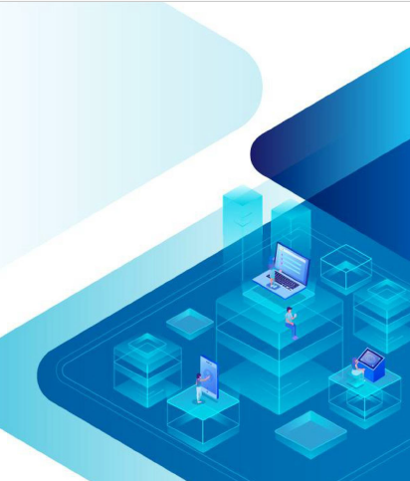
На муниципальном уровне рекомендуется обеспечить проведение следующих основных мероприятий по использованию результатов оценочных процедур:
1. Анализ результатов федеральных и региональных оценочных процедур.
2. Разработка плана (дорожной карты) по результатам анализа результатов федеральных и региональных оценочных процедур, направленного на повышение качества образования в муниципалитете.
3. Корректировка планов деятельности муниципальных методических служб по итогам анализа результатов оценочных процедур, в том числе включение в указанные планы мероприятий, направленных на совершенствование методики преподавания отдельных учебных предметов, сопровождение образовательных организаций с низкими образовательными результатами с целью компенсации дефицитов педагогических работников, привлечение педагогических работников, демонстрирующих стабильно высокие образовательные результаты обучающихся, для организации методической помощи на муниципальном уровне.
4. Оценка эффективности принятых мер.

Slide 28
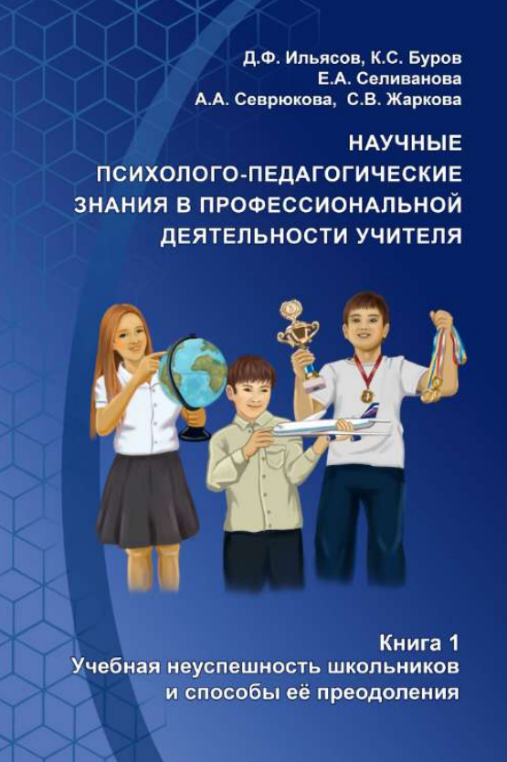
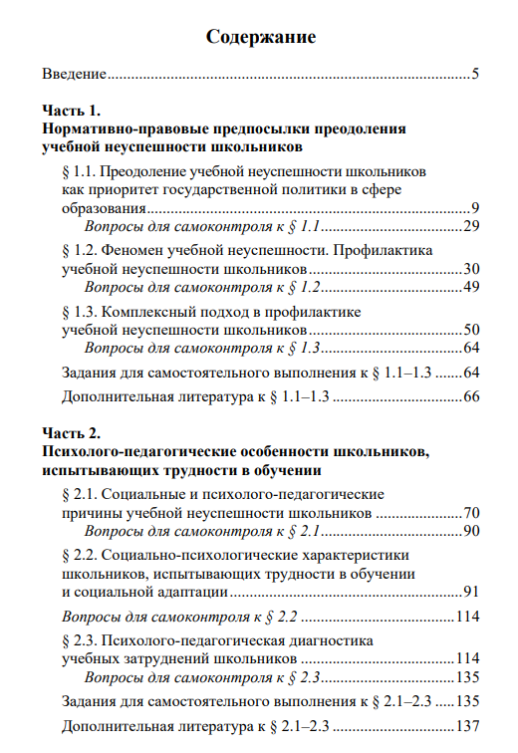
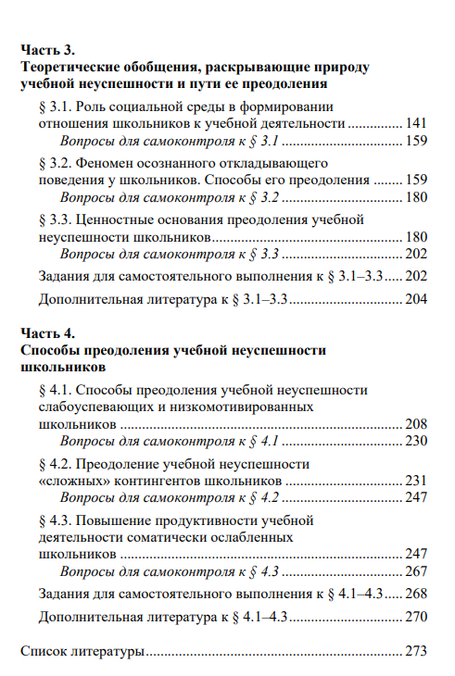
ШНОР: Риск «Высокая доля обучающихся с рисками учебной неуспешности»
https://chiro74.ru/files/sections/2025-06-03-nauch-psih-ped.pdf

Slide 29
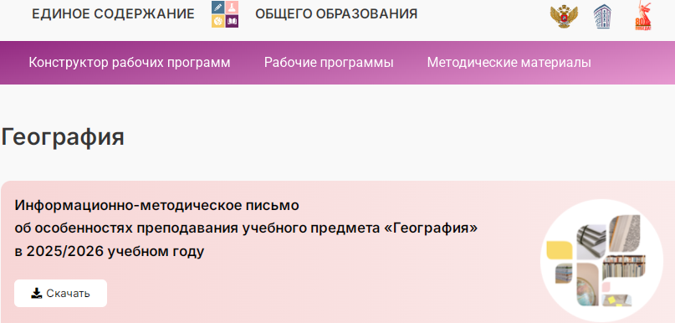
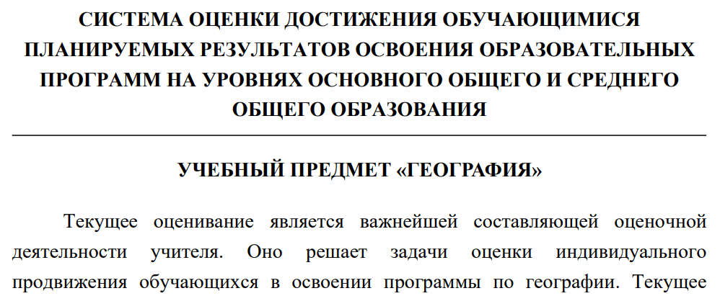
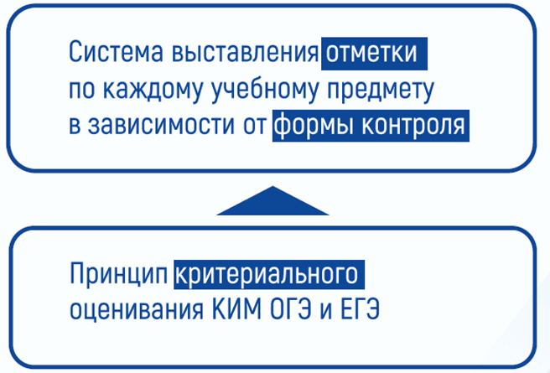
На сайте ЕДСОО к новому учебному году размещены методические письма по всем учебным предметам
Обратить внимание

Slide 30
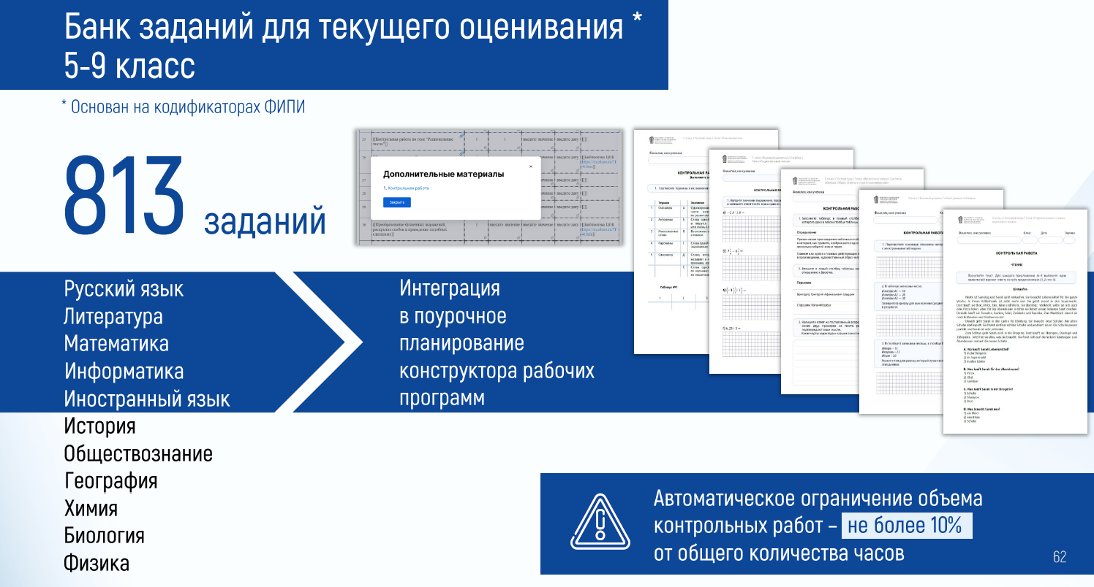
Материалы размещены на сайте ЕДСОО
В конструкторе рабочих программ пока только по этим учебным предметам в поурочном планировании стоят значки «гиперссылка». Ссылки прикреплены к урокам обобщения и повторения – прикреплены задания для проведения контрольных работ
Из презентации М.А. Костенко (июнь, 2025)

Slide 31
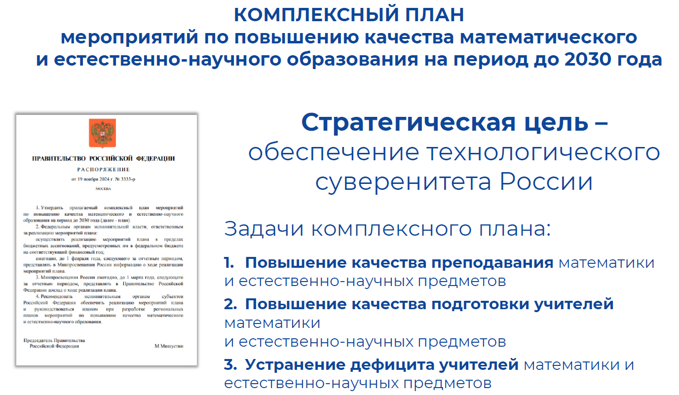
Распоряжение Правительства РФ
от 19.11.2024 № 3333-р

Slide 32
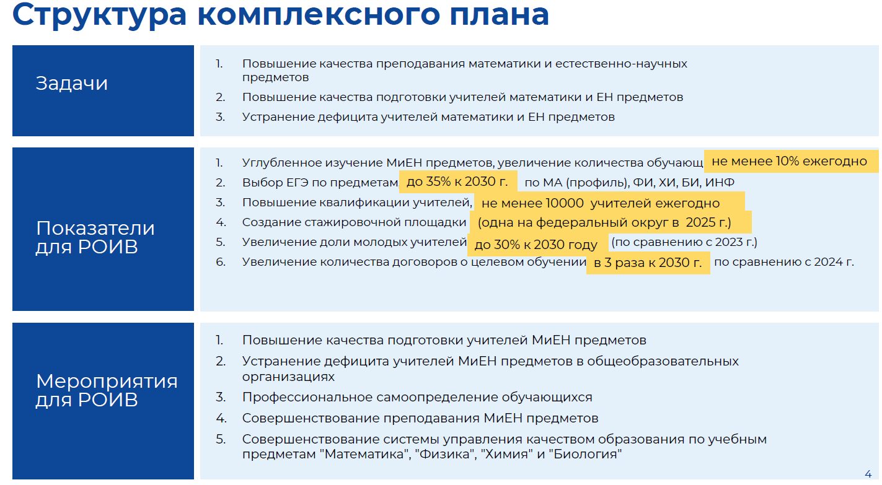


Slide 33

КОМПЛЕКСНЫЙ ПЛАН
мероприятий по повышению качества математического
и естественно-научного образования в Алтайском крае на период до 2030 года
Ежегодное увеличение не менее 10 %
количество обучающихся, изучающих математику и естественно-научные предметы углубленно или на профильном уровне
06
Не менее 35%
доля выбравших единый государственный экзамен по профильной математике, физике, химии, биологии, информатике
01
05
Не менее 20 человек
повышение квалификации учителей на базе ведущих классических, инженерно-технических образовательных организаций
Региональные показатели
Не менее 60 человек ежегодно
повышение квалификации учителей, ведущих математику, физику, химию, биологию на углубленном уровне
02
04
Не менее 35 %
доля учителей математики, физики, химии и биологии в возрасте до 35 лет
03
Не менее чем в 3 раза
количество договоров о целевом обучении
Из презентации Чибряковой Т.Е.

Slide 34
Профильное обучение в 2024/25 учебном году
Углубленное изучение отдельных предметов в 5-11 классах в 2024/25 учебном году
Из презентации Чибряковой Т.Е.

Slide 35
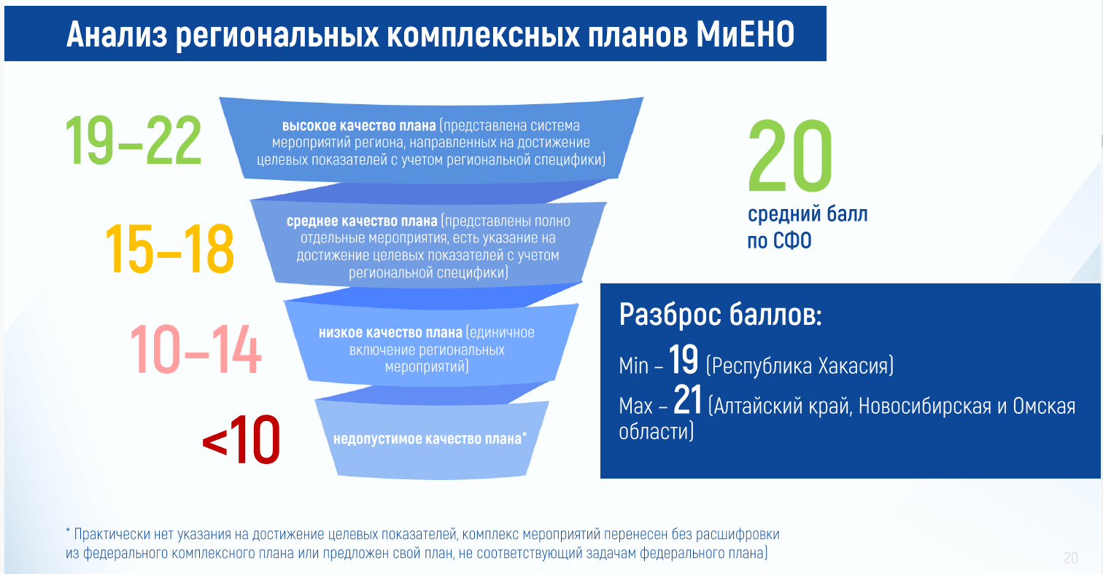
Из презентации М.А. Костенко (июнь, 2025)

Slide 36
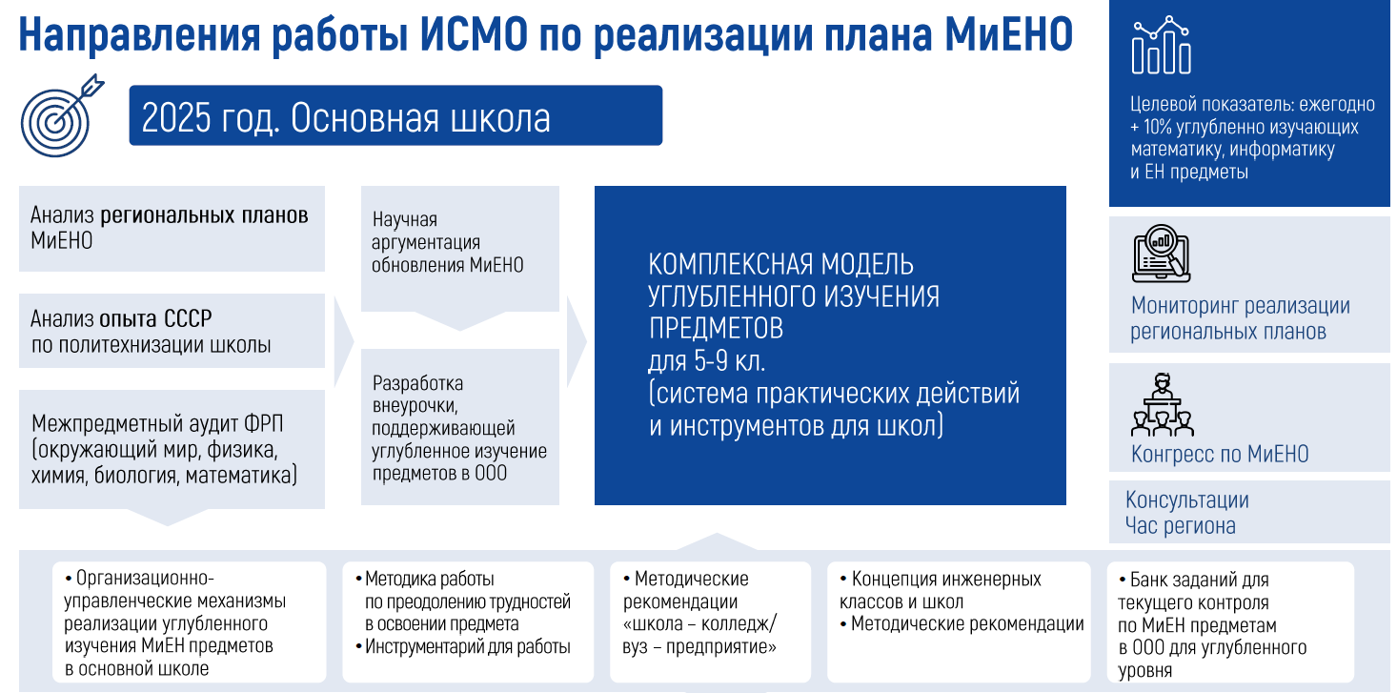
Из презентации М.А. Костенко (июнь, 2025)

Slide 37
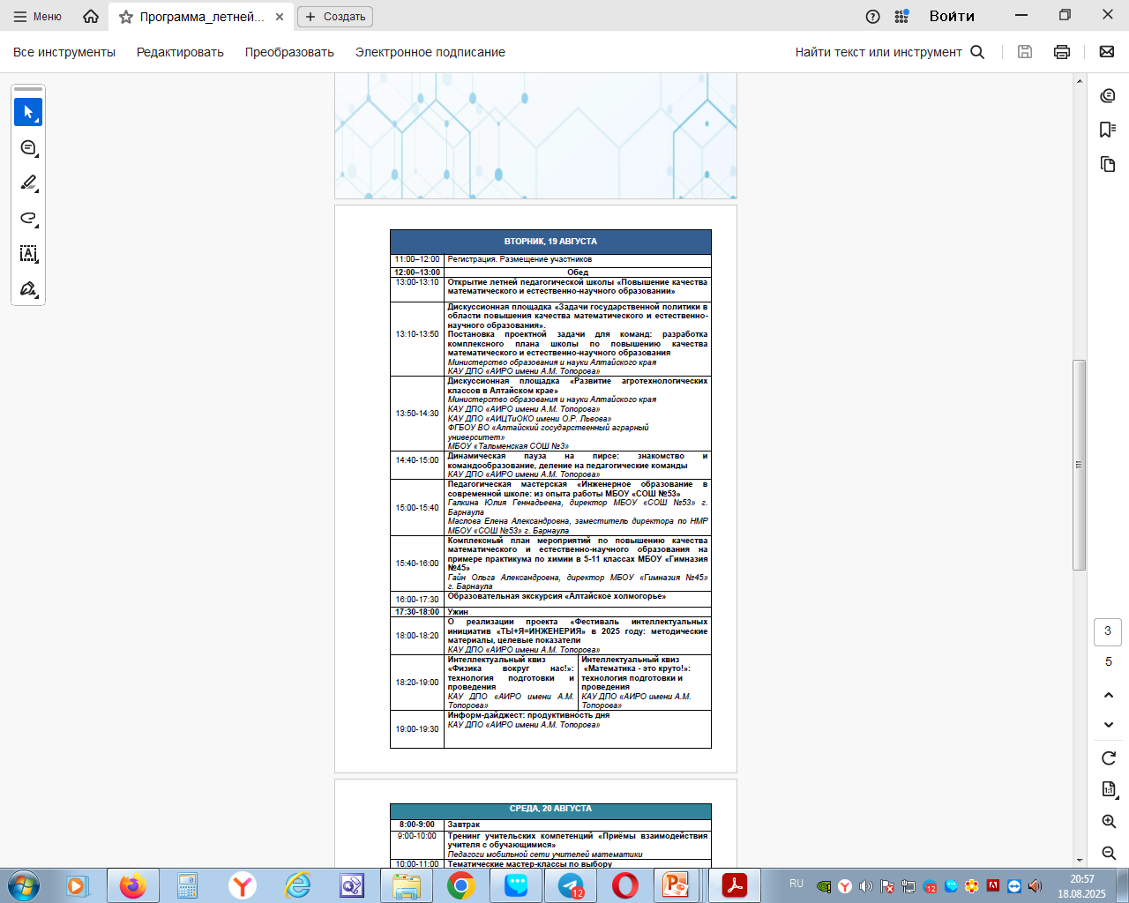
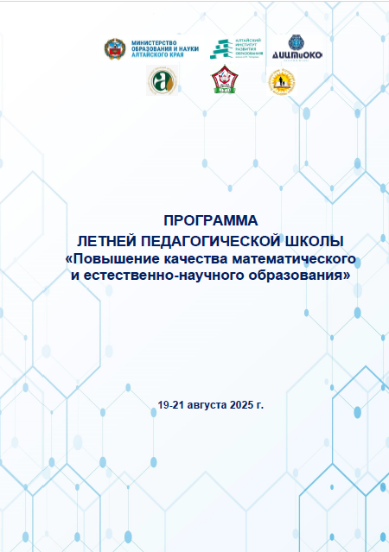

Slide 38
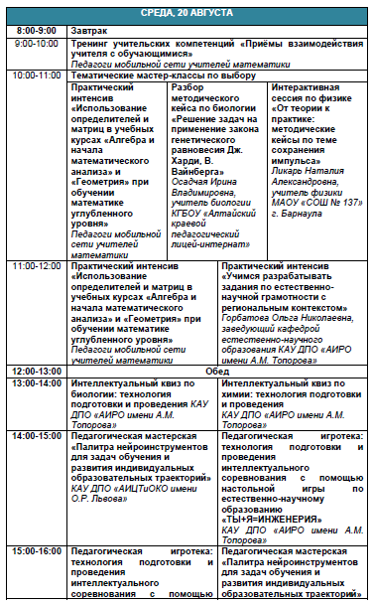
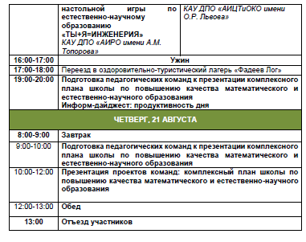
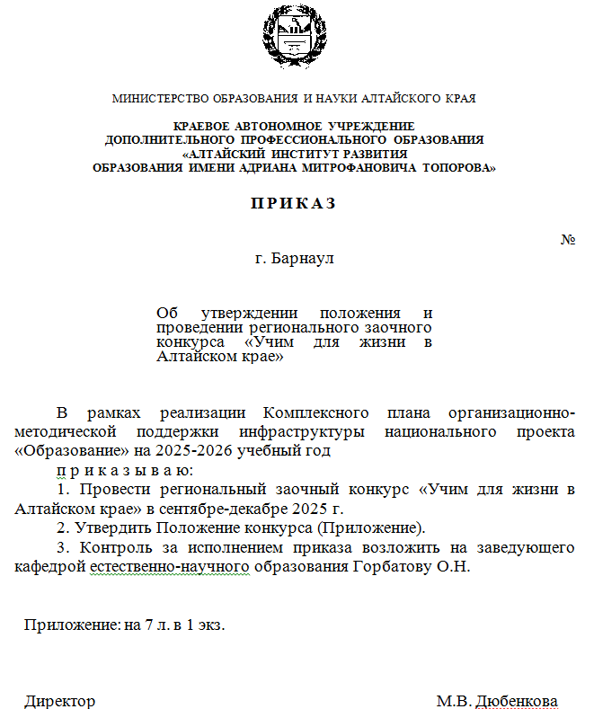
Задача конкурса в 2025 г.: создание банка заданий разного уровня сложности, разработанных с учетом проблемных, жизненных ситуаций, характерных для Алтайского края.

Slide 39



Готовится к публикации

Slide 40


Slide 41

Учитывает и развивает идеи Концепции развития математического образования Российской Федерации (утверждена распоряжением Правительства Российской Федерации от 24 декабря 2013 г. № 2506–р, ред. от 08.10.2020 г.), Концепций преподавания учебных предметов «Физика», «Химия» (утверждены решением Коллегии Минпросвещения России, протокол от 3 декабря 2019 г. № ПК–4вн), «Биология» (одобрена решением федерального учебно-методического объединения по общему образованию, протокол от 29 апреля 2022 г. № 2/22), Концепции преподавания предметной области «Технология» (утверждена решением Коллегии Министерства просвещения Российской Федерации, протокол от 24 декабря 2018 г. № ПК–1вн) в образовательных организациях Российской Федерации, реализующих основные общеобразовательные программы.
Приоритетные направления развития технологий в РФ
− новые технологии –новые материалы, создание систем обработки больших объемов данных, искусственный интеллект;
− энергетика – экологически чистая и ресурсосберегающая энергетика, формирование новых источников, способов генерации, транспортировки и хранения энергии;
− медицина – персонализированная медицина, высокотехнологичное здравоохранение и технологии здоровьесбережения;
− агропромышленный комплекс – высокопродуктивное и экологически чистое агро- и аквахозяйство, создание безопасных и качественных, в том числе функциональных, продуктов питания;
− безопасность – противодействие техногенным, биогенным, социокультурным угрозам и источникам опасности для общества, экономики и государства;
− освоение пространства – интеллектуальные транспортные и телекоммуникационные системы, освоение и использование космического и воздушного пространства, Мирового океана, Арктики и Антарктики.
https://edsoo.ru/proekty-konczepczij-2/

Slide 42











01.05.2025 г. -28.11.2025 г.

Slide 43










Для участия в проекте нужно…
Пройти регистрацию образовательной организации до 10 сентября по ссылке:
https://forms.yandex.ru/u/68a34f0f5056901c14fd94a7/
2. Заполнить календарный план мероприятий до 15 сентября по ссылке:
https://forms.yandex.ru/admin/68a353c1f47e731c168fc874/edit?preview=true

Slide 44

Для участия в проекте нужно…
3. Провести мероприятие и заполнить ссылку:
https://forms.yandex.ru/u/68a359f2068ff01c99ba16cf
(ссылка на новость, количество участников, фото, списки)

Slide 45







Что получает школа?
Новый импульс для развития и повышения качества математического и естественно-научного образования
Методический комплект материалов
Консультации, методическую поддержку и сопровождение, инструктаж/обучение школьников-волонтеров (при необходимости)
Шаблон пресс-релиза для новости, шаблон письма для оформления списков
Поощрительные материалы для активных участников проекта (благодарственные письма/сертификаты, атрибутика)

Slide 46

С 1 января 2025 г. запущены Национальный проект по обеспечению технологического лидерства РФ «Технологическое обеспечение продовольственной безопасности», федеральный проект «Кадры в АПК»
https://национальныепроекты.рф/new-projects/tekhnologicheskoe-obespechenie-prodovolstvennoy-bezopasnosti/

Slide 47

Определены задачи школьного аграрного образования
При разработке рабочих программ нужно учитывать эти задачи!!!
Приказ Минпросвещения России от 12.02.2025 г. № 93 с 1.09.2025 г. в школах вводится «агротехнологический, естественно-научный профиль» (уровень СОО)
Корректное название: агротехнологические классы!

Slide 48



Slide 49

Национальный проект «Молодежь и дети» продолжает
национальный проект «Образование»

Slide 50




2024 г. и далее…
2
Барнаул
Бийск
7
464
1
1
73 новых Точки роста естественно-научной и технологической направленностей
Барнаул, Бийский промышленно-технологический колледж, школьные кванториумы (Новоалтайск - СОШ № 15, Рубцовск - лицей № 6, Бийск - СОШ № 1, Барнаул - СОШ №126, СОШ №136)
Новые сущности 2024 г.
№ | Наименование организации | Руководитель
1 | Школьный «Кванториум» на базе СОШ № 1 (Бийск) | Рудакова Лариса Ивановна
2 | Школьный «Кванториум» на базе СОШ № 126 (Барнаул) | Бойкова Виктория Владимировна
3 | Школьный «Кванториум» на базе СОШ № 136 (Барнаул) | Шнайдер Александр Александрович
4 | IT-куб на базе Центра детского творчества (Заринск) | Жукова Татьяна Викторовна
4
Барнаул (АИЦТиОКО)
Бийский педагогический колледж имени Д.И. Кузнецова
Славгородский аграрный техникум
Центр детского творчества города Заринска
1
1

Slide 51




2025-2026 у.г.
https://sferum.ru/?p=messages&join=UQxZJstsEWvWuzndhWn/Jus38M7zg0V4j2k=
1000 участников

Slide 52


Slide 53

Результативность участия школьников в краевых и всероссийских конкурсах
Краткое описание результата (ДАТА, наименование конкурса, олимпиады и др.; уровень результата (только краевые и всероссийские), ФИО, класс ученика, ФИО и должность подготовившего учителя)
2020 г. Из 42 ТР подали информацию 26% школ
2021 г. из 140 ТР подали информацию 31% школ
2022 г. из 142 ТР подали информацию 30% школ
2023 г. из 67 ТР подали информацию 37%
2024 г. из 73 ТР подали информацию 36%
Школьные «Кванториумы» из 5 подал информацию 1
Замечания:
Ошибки, опечатки. Знаки препинания стоят так, что невозможно понять смысл фразы.
Указаны данные ниже краевого уровня / указаны данные за прошлый год.
Указаны результаты по всем конкурсам, в которых принимала участие школа (нужно показывать только те, где использовалось оборудование ТР).
Не указан руководитель, дата, организатор конкурса, либо неверно указаны.
Данные указаны и в своей строке и в строке «соседа» / стерты данные «соседа».
Показаны платные конкурсы.
ТР естественно-научной направленности отчитывается конкурсами чтецов, по футболу, по сбор макулатуры и др.
Неверно указан руководитель: к естественно-научной олимпиаде школьников готовил учитель музыки, учитель русского языка и др.
Указаны не дипломы, а сертификаты о прохождении школьниками летних школ, дистанционных курсов и др.
Ссылки при водят не на страницу с новостью, а на сайт школы
Наилучшие результаты:
МБОУ «Средняя общеобразовательная школа № 2» (Локтевский район)
МКОУ «Поспелихинская средняя общеобразовательная школа № 2» (Поспелихинский район)
МБОУ «Бродковская средняя общеобразовательная школа» (Павловский район)

Slide 54

Результативность участия учителей в краевых и всероссийских конкурсах
Краткое описание результата (ДАТА, наименование (конкурс проф. мастерства, выступление на вебинаре, семинаре, конференции, мастер-классе, публикация в СМИ и журналах и др.), уровень результата (только краевые и всероссийские), ФИО и должность учителя
2020 г. Из 42 ТР подали информацию 4 школы
2021 г. из 140 ТР подала информацию 21 школа
2022 г. из 142 ТР подали информацию 18 школ
2023 г. из 67 ТР подали информацию 9 школ
2024 г. из 73 ТР подали информацию 10 школ
Школьные Кванториумы из 5 подал информацию 1 (но результатов нет)
Замечания:
Участник круглого стола или выступление на круглом столе?
ТР естественно-научной направленности. Показаны результаты учителя истории, по финансовой грамотности; приводятся проф. конкурсы, не относящиеся к ТР.
Указаны курсы повышения квалификации.
Несогласованность фраз, ошибки в словах, например: «подготовили учасников удостоиных "Пахвальным листом»
Придуманы несуществующие конкурсы: «Краевой чемпионат по естественнонаучной грамотности для педагогов АИРО им М.Топорова»
Арбузовская СОШ вставила новую строку в таблицу для Точек роста 2024 г., хотя была открыта в 2021 г.
Наилучшие результаты:
МКОУ «Ельцовская средняя общеобразовательная школа имени Героя Советского Союза Елесина М.В.»
МБОУ «Смоленская средняя общеобразовательная школа № 2»
МБОУ «Новичихинская средняя общеобразовательная школа»
МБОУ «Славгородская средняя общеобразовательная школа»

Slide 55
Объявления

Slide 56


Нормативно-правовые основы и технология аттестации педагогических работников
Вебинар в сентябре 2025 г.
Горбатова Ольга Николаевна,
кандидат педагогических наук, доцент, заведующий кафедрой естественно-научного образования
КАУ ДПО «АИРО имени А.М. Топорова»,
руководитель отделения
по естественнонаучным дисциплинам
краевого УМО, руководитель групп специалистов «география и биология» и «физика и химия» Аттестационной комиссии Министерства образования и науки Алтайского края
ликвидация профессиональных дефицитов в части подготовки приложения к заявлению
изменения в составе групп специалистов

Slide 57

Третья Международная конференция «Краеведение и туризм», посвященная 95-летию историка и краеведа Алексея Дмитриевича Сергеева
Уважаемые коллеги!
Приглашаем Вас принять участие в Третьей Международной конференции «Краеведение и туризм», которая состоится в г. Барнауле на базе Алтайского государственного педагогического университета 25 сентября 2025 г.
К участию в работе конференции приглашаются исследователи, краеведы, работники государственных, муниципальных, школьных музеев, научно-педагогические работники высших и средних специальных учебных заведений, учителя школ, сотрудники научно-исследовательских организаций, представители общественных организаций.
Основные направления работы конференции связаны с изучением, сохранением и популяризацией исторической памяти, природного и историко-культурного наследия региона; состоянию культурного и меморативного ландшафта; традициями памятования и коммеморациям.
Музеи как площадки по репрезентации природного и историко-культурного наследия; их место и роль в формировании исторической и культурной памяти;
Детско-молодежное поисково-исследовательское движение, его формы и значение для выявления, сохранения и популяризации природного и историко-культурного наследия в прошлом и настоящем;
Памятники и памятные места в культурном и меморативном ландшафте населенных пунктов: история их создания, особенности мемориализации, памятования и коммеморации;
Познавательно-культурный туризм (этнографический, историко-культурный, археологический, природно-экологический): развитие, опыт, перспективы;
Развитие краеведения и краеведческого движения и их результаты в образовательной, культурно-просветительной и туристко-познавательной практике;
Региональные аспекты развития географии, истории, этнографии в Алтайском крае
Формы участия: очное участие с докладом и публикацией; очное участие без доклада; заочное участие с публикацией. Участие бесплатное.
По результатам конференции планируется издание редактируемого сборника статей. Сборнику будет присвоен ISBN, статьи размещены в РИНЦ. Желающих участвовать в конференции просим не позднее 1 сентября 2025 г. заполнить заявку в Яндекс-форме по ссылке https://forms.yandex.ru/u/67b01055f47e73d39ca520ef/ Материалы в форме статьи для публикации, оформленные согласно требованиям (Приложение № 1) не позднее 15 сентября 2025 г.
Статьи направляются по адресу kraeved-tur@mail.ru (секретарь, Рыков Алексей Викторович, раб. тел. 8(3852) 205-433, моб. тел. +7 913-087-25-04)

Slide 58




Дни образования и науки на Алтае–2025
Научно-практическая конференция краевых профессиональных сообществ. Секция естественно-научных дисциплин. Прошу выступить с докладами всех руководителей округов.
Конференция по математическому и естественно-научному образованию
Парад площадок («Точки роста», школьные «Кванториумы»)
Просим заявиться для выступлений на мероприятиях до 10 сентября 2025 г.
Заявки присылать на почту Горбатовой О.Н. – gon@iro22.ru

Slide 59
Вебинары издательства «Просвещение» для учителей «Алтайского края»
Даты проведения | Формат проведения: онлайн/офлайн | Название мероприятия | Предметное направление | Целевая аудитория | Примерное кол-во участников
7 октября | онлайн | Межпредметный подход как инструмент повышения качества естественно-научного образования | естественно-научное образование | педагоги, ведущие предметы естественно-научного цикла | 300
11 ноября | онлайн | Как спланировать и провести современный урок. (мастер класс) | технология | учителя технологии | 150
октябрь, ноябрь, декабрь | онлайн | Серия вебинаров «Учитель настоящего – для инженеров будущего» | естественно-научное образование | учителя центров "Точка роста" | 350
Необходимо подключаться к вебинарам, задавать вопросы спикерам.
Заранее будут составлены информационные письма, отправлены в округа

Slide 60


https://iro22.ru/dejatelnost/redakcionno-izdatelskaja-i-bibliotechno-informacionnaja-dejatelnost/nauchno-pedagogicheskij-zhurnal-uchitel-altaja/
Прием статей в журнал «Учитель Алтая».
Опубликовано 17 статей педагогов в № 1 за 2025 г.

Slide 61

Спикер: Струкова Мария Михайловна, ведущий методист по химии и биологии
Центр методической поддержки Группа компаний «Просвещение»
Презентация https://cloud.prosv.ru/s/ZXrioikywzWmDQj
Запись https://cloud.prosv.ru/s/XqDL6HeJiSeo5fJ

Slide 62
Ваши вопросы
страница отделения по ЕНД КУМО на сайте АИРО, рубрика «Задать вопрос руководителю»
чат «Точка роста. Алтайский край» https://sferum.ru/?p=messages&join=UQxZJstsEWvWuzndhWn/Jus38M7zg0V4j2k=
электронная почта: gon@iro22.ru

Slide 63

Поздравляем с началом нового учебного года!
Желаем здоровья, благополучия и новых творческих достижений!

